Slide 1
KHỞI ĐỘNG

Slide 3
HÌNH THÀNH KIẾN THỨC

Slide 4
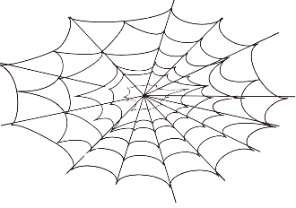
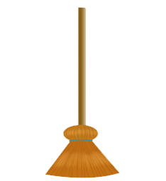
DỌN DẸP VỆ SINH LỚP HỌC

Slide 5
LUẬT CHƠI
Dịch cúm do chủng virut Covid – 19 đang diễn ra trên thế giới với diễn biến hết sức phức tạp và khó lường với khả năng lây lan nhanh chóng. Vì vậy để đảm bảo sức khỏe chúng ta phải cần có một môi trường sống và học tập thật sạch sẽ. Ngay từ bây giờ, chúng ta hãy cùng dọn dẹp lớp học bằng cách trả lời đúng các câu hỏi.
Mỗi câu trả lời đúng sẽ tương ứng với một loại rác chúng ta sẽ thu dọn được trong lớp học.
Thời gian suy nghĩ cho mỗi câu hỏi là 30 giây.

Slide 6
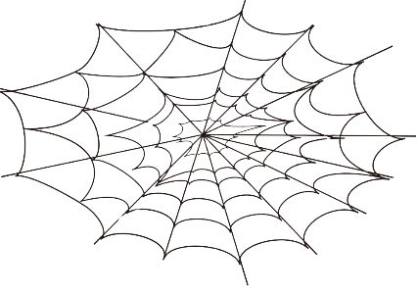

Slide 7
Một hộp chứa 10 tấm thẻ cùng loại được đánh số từ 4 đến 13. Hà lấy ra ngẫu nhiên 1 thẻ từ hộp. Xác suất để thẻ chọn ra ghi số nguyên tố là
00:02
00:01
00:00
00:10
00:06
00:03
00:04
00:09
00:07
00:05
00:08
A. 0,4
B. 0,3
C. 0,2
D. 0,5

Slide 8
Một hộp chứa các thẻ màu xanh và thẻ màu đỏ có kích thước và khối lượng như nhau. Thọ lấy ra ngẫu nhiên 1 thẻ từ hộp, xem màu rồi trả lại hộp. Lặp lại thử nghiệm đó 50 lần, Thọ thấy có 14 lần lấy được thẻ màu xanh. Xác suất thực nghiệm của biến cố “Lấy được thẻ màu đỏ” là
00:02
00:01
00:00
00:10
00:06
00:03
00:04
00:09
00:07
00:05
00:08
A. 0,14
B. 0,72
C. 0,28
D. 0,86

Slide 9
Tỉ lệ học sinh bị cận thị ở một trường THCS là 16%. Gặp ngẫu nhiên một học sinh của trường, xác suất học sinh đó không bị cận thị là
00:02
00:01
00:00
00:10
00:06
00:03
00:04
00:09
00:07
00:05
00:08
A. 0,16
B. 0,5
C. 0,94
D. 0,84

Slide 10
Vĩnh gieo 3 con xúc xắc cân đối và đồng chất. Xác suất của biến cố “Tích số chấm xuất hiện trên ba con xúc xắc bằng 28 là” là
00:02
00:01
00:00
00:10
00:06
00:03
00:04
00:09
00:07
00:05
00:08
A. $\frac{1}{36}$
B. $\frac{1}{18}$
C. 0
D. $\frac{1}{12}$

Slide 11
Thúy gieo một con xúc xắc cân đối 1 000 lần. Số lần xuất hiện mặt 6 chấm trong 1 000 lần gieo đó có khả năng lớn nhất thuộc vào tập hợp nào dưới đây?
00:02
00:01
00:00
00:10
00:06
00:03
00:04
00:09
00:07
00:05
00:08
A. {101; 102; …200}
B. {0; 1; …100}
C. {201; 202; …300}
D. {301; 302; …400}

Slide 12
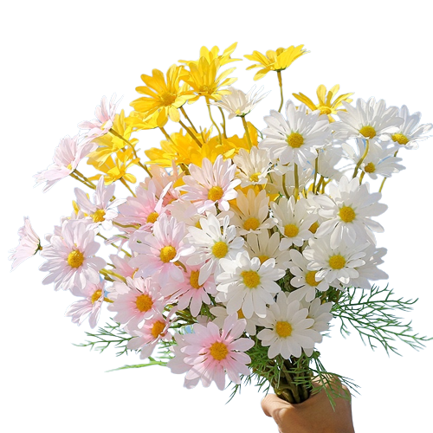
CHÚC MỪNG BẠN ĐÃ CHIẾN THẮNG

Slide 13
BÀI TẬP 6:

Slide 14
BÀI TẬP 6:

Slide 15
BÀI TẬP 8:

Slide 16
BÀI TẬP 8:

Slide 17
BÀI TẬP 9:

Slide 18
BÀI TẬP 9:

Slide 19
LUYỆN TẬP

Slide 20
BÀI TẬP 10:

Slide 21
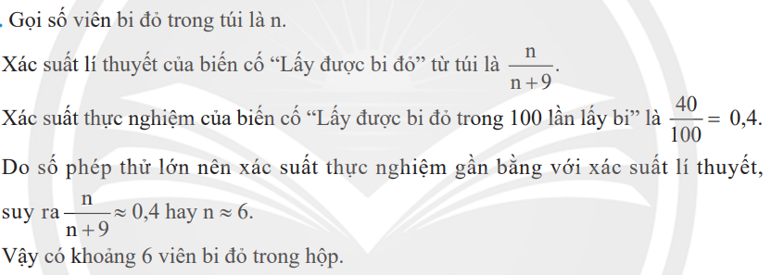
BÀI TẬP 10:

Slide 22
VẬN DỤNG

Slide 23
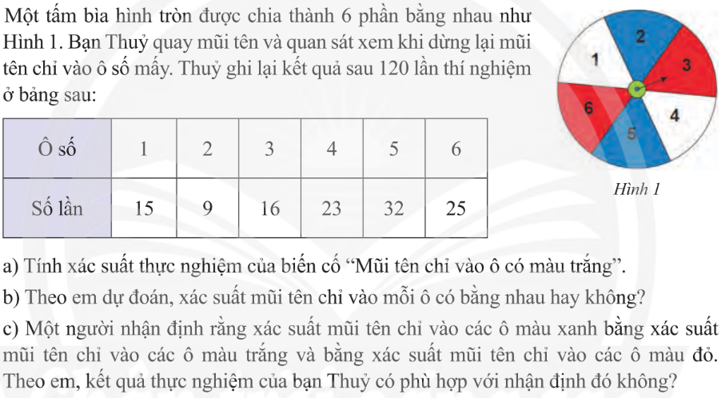
BÀI TẬP 11:

Slide 24
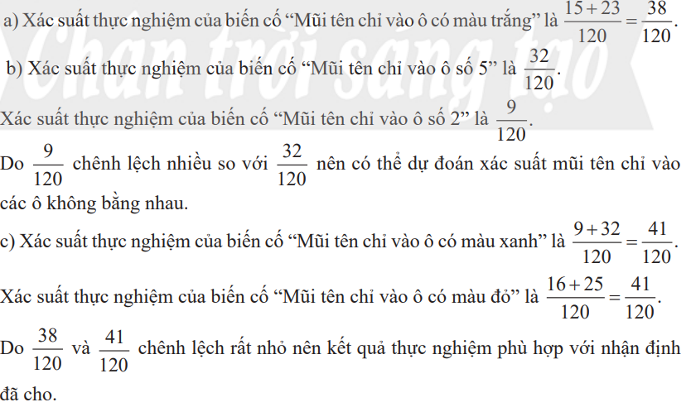
BÀI TẬP 11:

Slide 25
HƯỚNG DẪN VỀ NHÀ
Xem lại các bài đã giải.
Giải bài tập 7, bài tập 11.
Chuẩn bị cho bài tiếp theo.

